Slide 1


Proyecto Semestral Deli Healthy
Integrantes :
Omar González
Naylea Trigueros
John Lenear

Slide 2
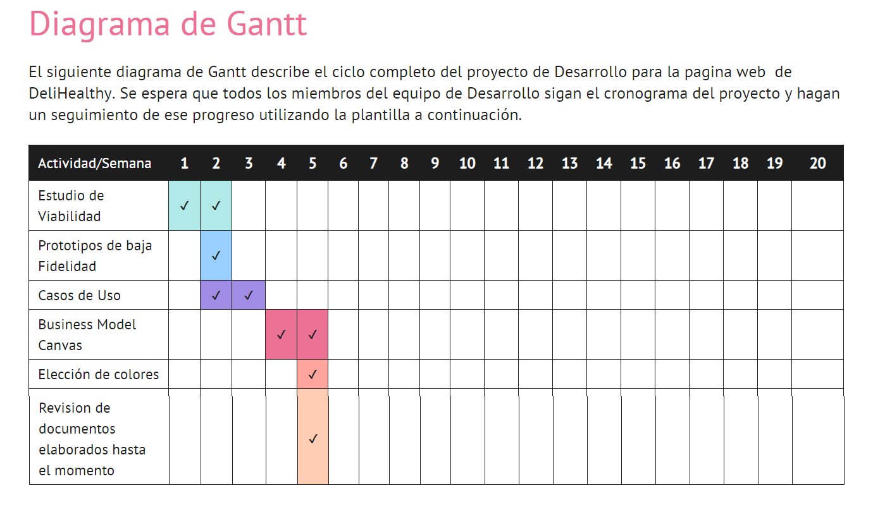
Cronograma de actividades (Diagrama de Gantt)

Slide 3
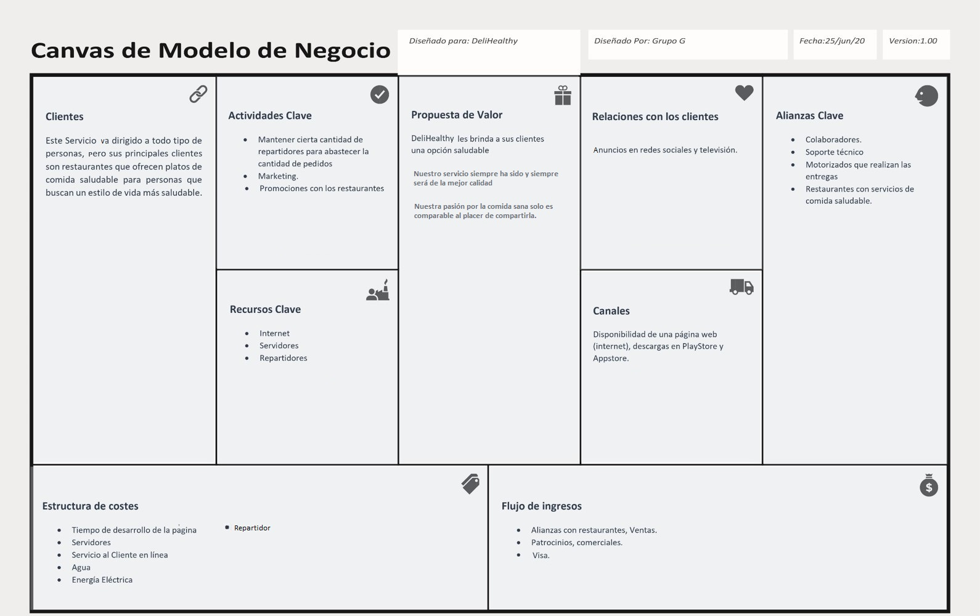
Business Model Canvas

Slide 4
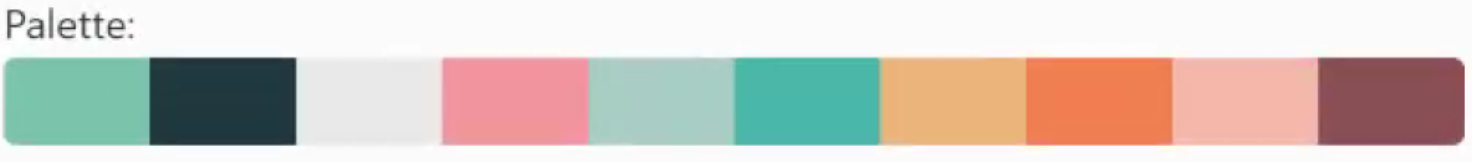
Elección de Colores
Nuestra paleta de colores está enfocada en principalmente el color verde, lo cual está asociado con comida saludable. El resto de los colores son complementarios, pero con un tono amigable a la vista dándole una vista tranquila y natural a la página.

Slide 5
Casos de Uso

Slide 6
Caso de Uso #1 Iniciar sesión de Usuario
Descripción: El cliente ingresa a la aplicación e inicializa su sesión.
Flujo Básico:
El cliente abre la aplicación web.
La aplicación muestra una pantalla preguntando por su correo electrónico y contraseña.
El usuario ingresa su correo electrónico y contraseña, luego presiona el botón de “Acceder”.
La aplicación lleva al usuario a la página de inicio.
Flujos Alternos
3.1 Si el usuario no se ha registrado o pone una de sus credenciales incorrectamente, la página te manda un mensaje mencionando que las credenciales son incorrectos.

Slide 7
Caso de Uso #2 Crear una cuenta en la página
Descripción: El cliente desea crear una cuenta nueva en la página.
Flujo Básico:
El cliente abre la aplicación web.
La aplicación muestra una pantalla preguntando por su correo electrónico, contraseña y un botón de registrarse.
El usuario ingresa a la opción de registrarse en donde ingresa su correo electrónico y contraseña, luego selecciona el botón de registrarse.
La aplicación lleva al usuario a la página de inicio.
Flujos Alternos
3.1 Si el usuario ingresa un correo ya existente sale un mensaje de error de que ya existe.

Slide 8
Caso de Uso #3 Entrada a la página de inicio
Descripción: La vista de la página de inicio.
Flujo Básico:
El usuario es presentado en la página del inicio con tres opciones, un botón de “Ver menú”, “Salir” y otro de “Perfil”.
El usuario puede elige cualquiera de las tres opciones y luego pasa a la pantalla de la opción seleccionada.

Slide 9
Caso de Uso #4 Seleccionar Combos
Descripción: El cliente al entrar, notará una variedad de opciones de combos de comida ya predeterminados en donde podrá seleccionar el que desea ordenar.
Flujo Básico:
El usuario podrá navegar a través de las distintas opciones de los combos.
El usuario selecciona el combo que quiera.
Pasa a la pantalla de confirmación de su pedido.

Slide 10
Caso de Uso #5 Confirmar el pedido
Descripción: El usuario al elegir su comida terminará en la página de confirmación de su pedido en donde podrá ver toda la información de su pedido y aceptarlo.
Flujo básico:
Al entrar en la página de confirmación del pedido, se podrá ver la información de los alimentos que están en el pedido, su información nutricional, su costo, método de pago (Visa) y la dirección seleccionada.
El usuario luego podrá aceptar su pedido.
Una vez aceptado, saldrá la confirmación de que el pedido está hecho.

Slide 11
Caso de Uso #6: Envió de la comida del pedido
Descripción: Cuando el pedido es confirmado, los encargados de la página llamaran al repartidor para hacer el envió de la comida.
Flujo básico:
Una vez el pedido sea reflejado en la página, los que visualizan la página podrán llamar al repartidor para hacer él envió de la comida.
El repartidor recogerá el pedido y se dirigirá a la dirección escrita.
Una vez llegue el repartidor, entregará su pedido y la orden será completada.

Slide 12
Diagrama de Entidades-DB

Slide 13
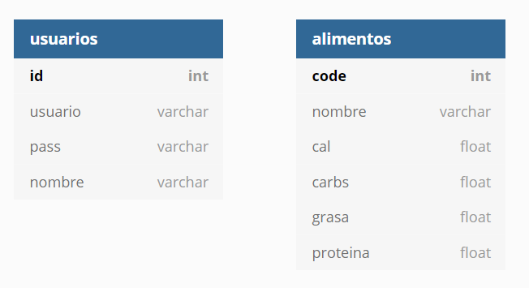

Slide 14
Prototipo de baja fidelidad

Slide 15
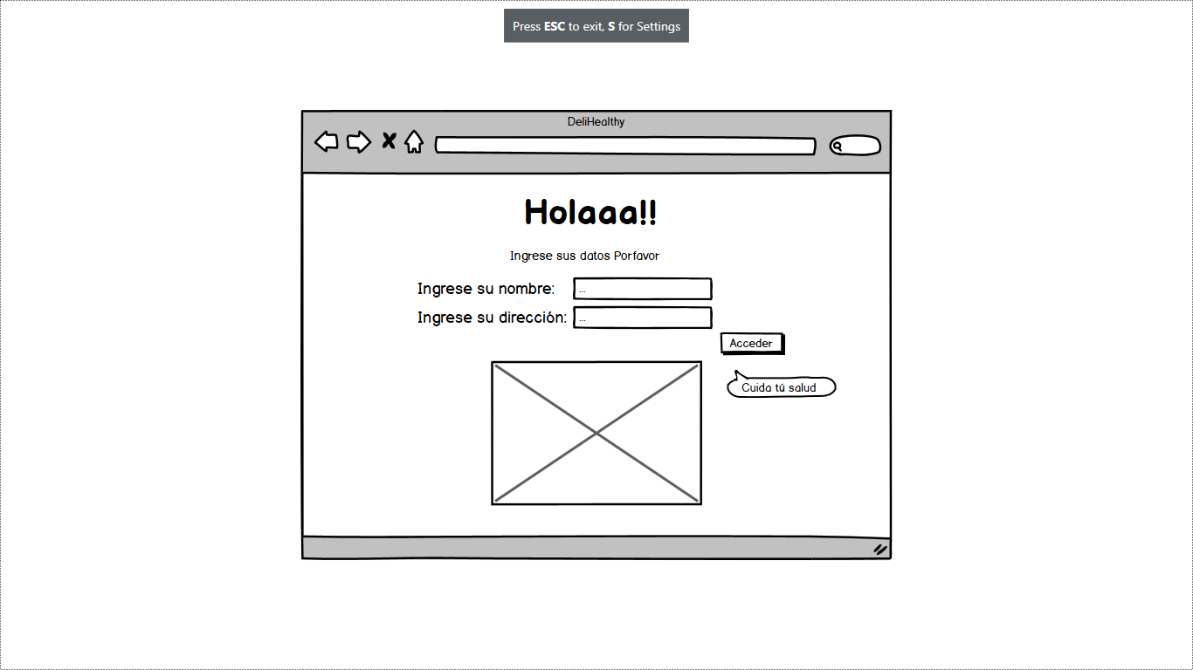
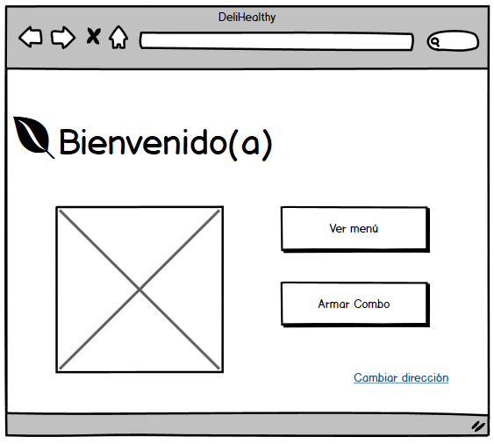
Primera pantalla y pantalla de bienvenida

Slide 16
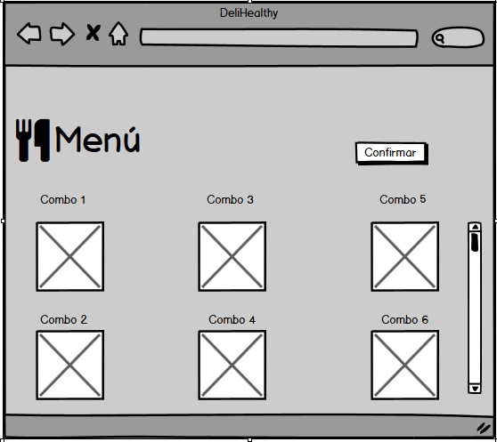
Opción Menú

Slide 17
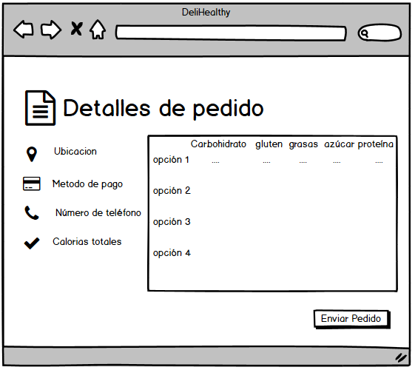
Pantalla con los detalles del pedido

Slide 18
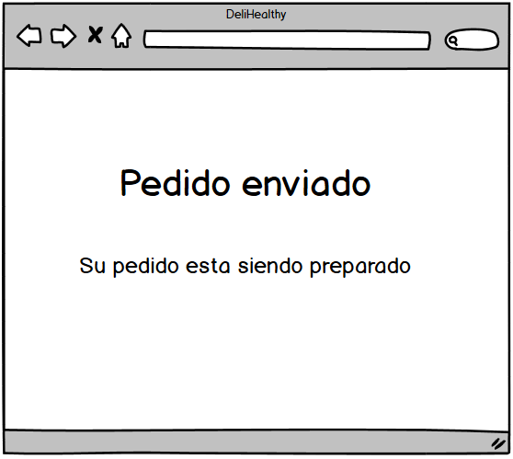
Envio del pedido

Slide 19
Diagrama de Interacción

Slide 20
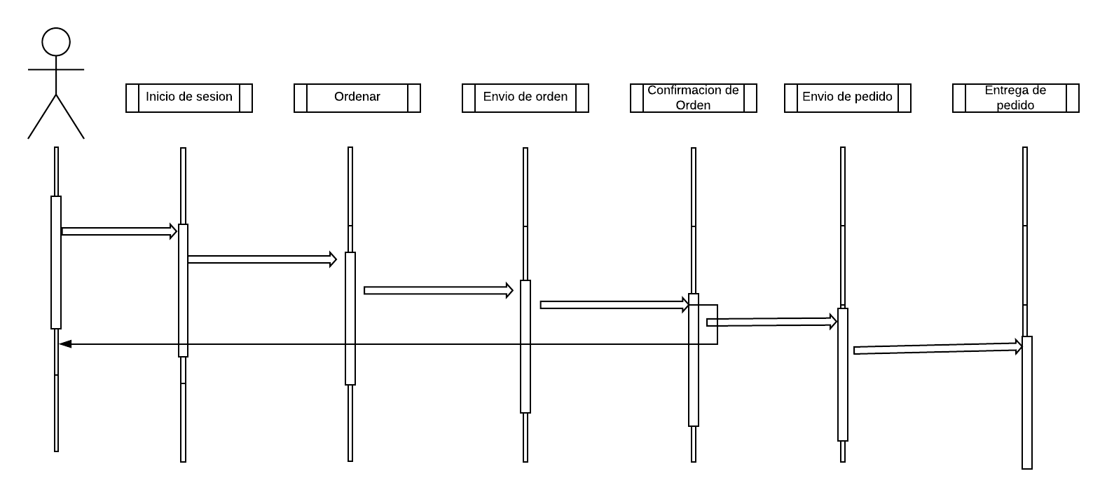
Diagrama de Interacción

Slide 21
Prototipo de alta fidelidad

Slide 22
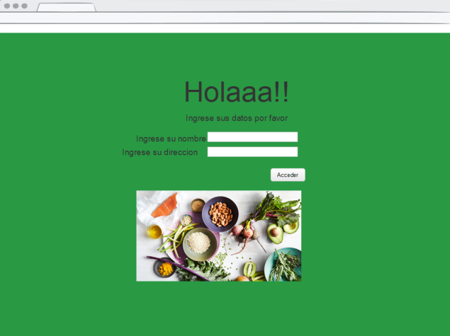

Slide 23
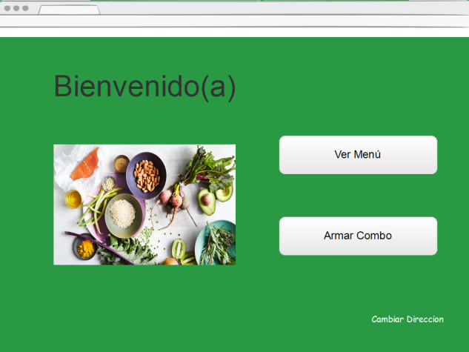

Slide 24
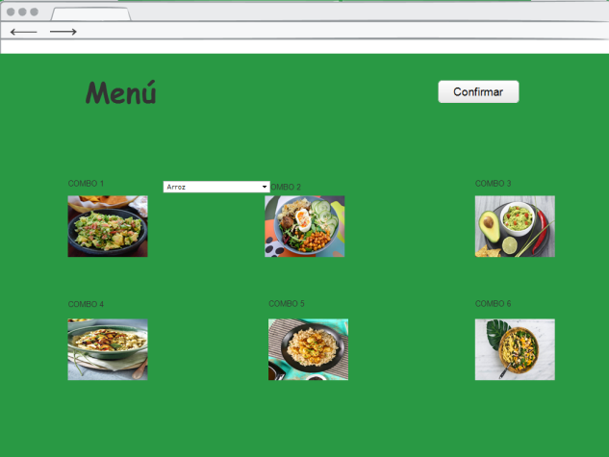

Slide 25
